Slide 1


UNIVERSIDAD PRIVADA DEL NORTE — FACULTAD DE INGENIERÍA
Carrera de Ingeniería de Sistemas Computacionales | Curso: Base de Datos (2026-1)
Diseño e Implementación de una Base de Datos Relacional para la Gestión de Microcréditos y Cobranza en Ruta (Caso BGG) aplicando el Patrón PARTY en SQL Server
Información del Curso y Proyecto
Docente: Juan Emilio Asto Vara
Sede / Periodo: Cajamarca – Perú, 2026-1
SGBD: Microsoft SQL Server
Metodología: AS-IS vs. TO-BE (Patrón PARTY)
Integrantes (% de Participación)
• Aquino Rivera, Oswaldo Jader (25%)
• Espinoza Morales, Jose Angel (25%)
• León Ccahuana, Jeffre Carlos (25%)
• Ramos Guerra, Jaime Eloy (25%)

Slide 2
Presentación del Caso Real BGG
• Modelo de Negocio: Entidad de microcréditos con esquema de préstamos rápidos y cobranza diaria/semanal en ruta ("gota a gota").
• Contexto Operativo: Asignación dinámica de cobradores por zonas comerciales, múltiples préstamos en paralelo y requerimiento de avales/garantes solidarios.
• Relevancia y Fuentes Verificables del Fenómeno:
  ▪ Instituto Peruano de Economía (IPE): El crédito informal "gota a gota" creció del 22% (2022) al 35% (2024), alcanzando a ~211,000 familias con tasas anualizadas superiores al 1,400%.
  ▪ Superintendencia de Banca, Seguros y AFP (SBS): Fiscalización activa sobre más de 18 aplicaciones y esquemas informales de préstamo.
  ▪ Código Penal Peruano (2023): Tipificación explícita de delitos vinculados a usura extorsiva y cobro coactivo.
Curso: Base de Datos — Proyecto Final BGG
Diapositiva 2 / 15

Slide 3
Problemática Identificada (Diagnóstico AS-IS)
• Gestión Fragmentada por Rol: Tablas independientes y aisladas para Clientes, Avales y Cobradores.
• Duplicación Crítica de Identidades: Reingreso redundante de datos personales cuando un cliente actúa simultáneamente como aval de otro préstamo o pasa a ser cobrador.
• Inconsistencia de Datos: Teléfonos, direcciones y documentos desactualizados en una tabla mientras permanecen obsoletos en otra.
• Amnesia Histórica y Falta de Trazabilidad:
  ▪ Pérdida del registro de asignaciones históricas de cobradores por cliente y ruta.
  ▪ Imposibilidad de auditar cuántos créditos activos tiene garantizados un aval en una fecha específica.
• Riesgo Crediticio Oculto: Sobreendeudamiento no detectado por falta de consolidación integral del perfil de cada persona.
Curso: Base de Datos — Proyecto Final BGG
Diapositiva 3 / 15

Slide 4
Análisis del Entorno (Diagrama SEPTE)
Curso: Base de Datos — Proyecto Final BGG
Diapositiva 4 / 15

Slide 5
Objetivos del Proyecto
• Objetivo General:
  ▪ Diseñar e implementar una base de datos relacional para BGG en SQL Server bajo el patrón de modelado PARTY, centralizando la identidad única de personas y organizaciones para eliminar la redundancia y garantizar la trazabilidad histórica de créditos, avales y cobranzas frente al estado AS-IS.
• Objetivos Específicos:
  ▪ OE1: Modelar la estructura desacoplada de identidad (PARTY), roles y mecanismos de contacto (3FN/BCNF).
  ▪ OE2: Implementar relaciones temporales dirigidas para el control histórico de avales y asignación de cobradores.
  ▪ OE3: Diseñar el núcleo financiero transaccional para el desembolso de créditos y registro de pagos diarios.
  ▪ OE4: Definir e implementar políticas de seguridad DCL y un plan de respaldo/recuperación en SQL Server.
Curso: Base de Datos — Proyecto Final BGG
Diapositiva 5 / 15

Slide 6
Propuestas Evaluadas y Justificación de la Alternativa Elegida
Criterio de Evaluación (Escala 0–10) | Propuesta 1: Modelo Tradicional | Propuesta 2: Base NoSQL | Propuesta 3 (Elegida): Patrón PARTY
Integridad Transaccional y ACID | 8 | 5 | 10
Eliminación de Redundancia de Datos | 3 | 4 | 10
Trazabilidad Histórica y Auditoría | 4 | 6 | 10
Flexibilidad ante Nuevos Roles | 2 | 8 | 9
Facilidad de Soporte y Madurez SGBD | 8 | 6 | 9
Puntaje Total Ponderado | 25 / 50 | 29 / 50 | 48 / 50
Justificación de la Elección Técnica:
La Propuesta 3 (Patrón PARTY en SQL Server) obtuvo la máxima puntuación gracias a su capacidad de unificar identidades en un núcleo desacoplado, garantizando trazabilidad histórica completa sin duplicar tablas por rol y asegurando consistencia transaccional ACID estricta para préstamos y cobranzas.
Curso: Base de Datos — Proyecto Final BGG
Diapositiva 6 / 15

Slide 7
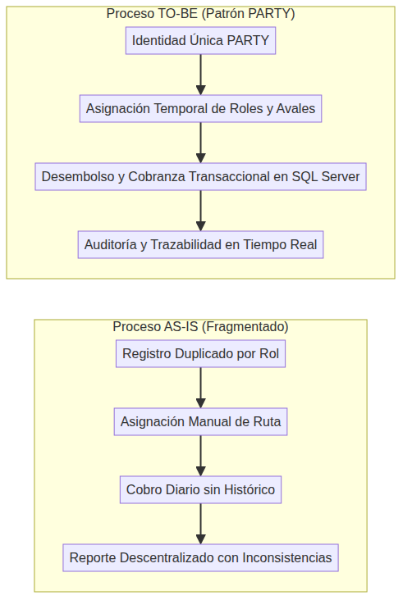
Modelado del Negocio: Procesos AS-IS vs. TO-BE
Impacto Operativo: Reducción a cero de duplicados de identidad, validación automática de garantías activas y control exacto de cobranza diaria en SQL Server.
Curso: Base de Datos — Proyecto Final BGG
Diapositiva 7 / 15

Slide 8
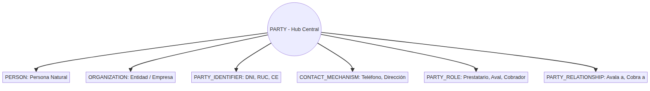
Fundamento del Patrón de Modelado PARTY
• Referencia Académica: Silverston, Len (2001). *The Data Model Resource Book (Vol. 1)*.
• Separación de Responsabilidades en Tres Preguntas Ontológicas:
▪ 1. ¿Quién existe? (Identidad Ontológica): PARTY, PERSON, ORGANIZATION (inmutables, clave subrogada).
▪ 2. ¿Qué función ejerce? (Rol de Negocio): PARTY_ROLE (CLIENTE, PRESTATARIO, AVAL, COBRADOR) con vigencia temporal.
▪ 3. ¿Con quién se relaciona? (Vínculo Dirigido): PARTY_RELATIONSHIP (vínculos dirigidos de aval y asignación de cobranza).
Curso: Base de Datos — Proyecto Final BGG
Diapositiva 8 / 15

Slide 9
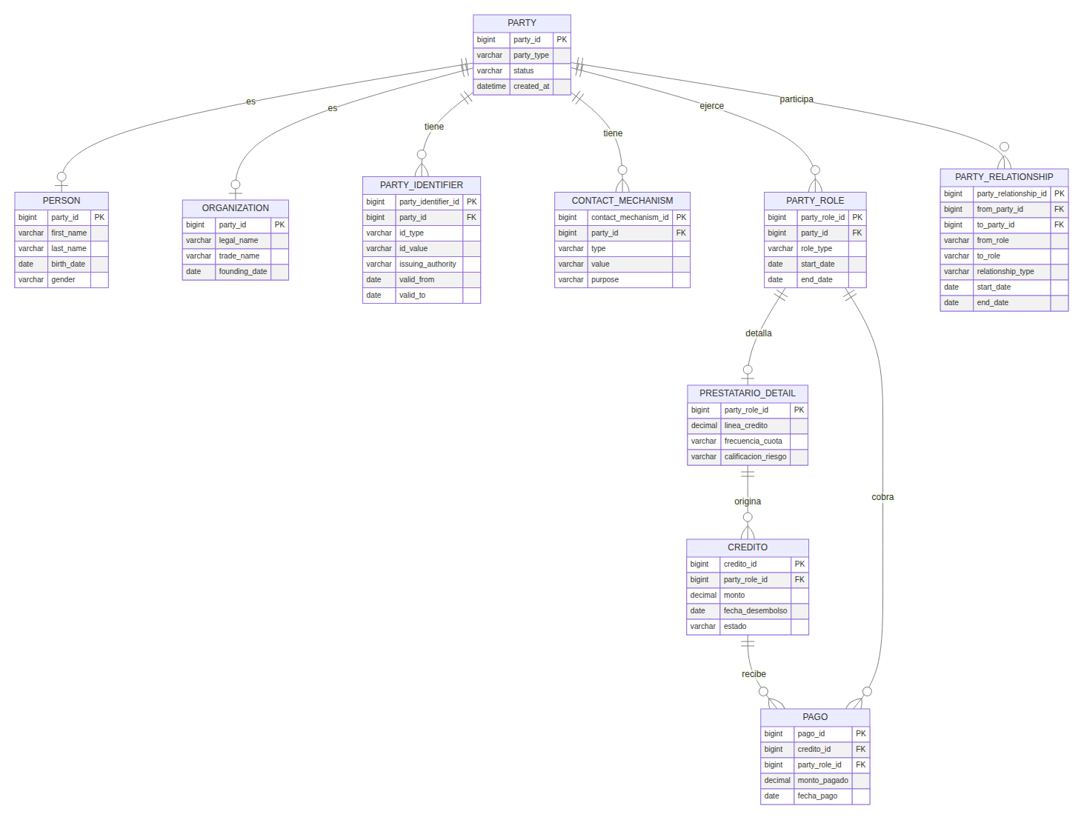
Modelo Conceptual y Lógico TO-BE
Curso: Base de Datos — Proyecto Final BGG
Diapositiva 9 / 15

Slide 10
Modelo Físico y Decisiones de Normalización
Estado AS-IS (No Normalizado / 1FN Deficiente)
• Tablas aisladas y redundantes por rol (tbl_clientes, tbl_avales, tbl_cobradores).
• Columnas NULL masivas (razón social nula para personas, nombres/género nulos para empresas).
• Atributos multivalor repetitivos para números telefónicos y mecanismos de contacto.
• Uso de documentos (DNI/RUC) como PK: falla con extranjeros o clientes sin documento definitivo.
• Anomalías de actualización: modificar un teléfono deja las demás tablas desactualizadas.
Estado TO-BE (Normalizado en 3FN y BCNF)
• 1FN (Atomicidad e Identidad Subrogada): Claves BIGINT únicas (party_id), atributos atómicos y teléfonos desacoplados en CONTACT_MECHANISM.
• 2FN (Dependencia Funcional Completa): Separación de herencia 1:1 (PERSON y ORGANIZATION) dependiendo exclusivamente de su clave.
• 3FN / BCNF (Cero Dependencias Transitivas): Eliminación total de anomalías; los roles y créditos cuelgan de claves especializadas sin contaminar la identidad raíz.
Curso: Base de Datos — Proyecto Final BGG
Diapositiva 10 / 15

Slide 11
Despliegue en SQL Server y Restricciones Técnicas
• Tipos de Datos y Precisión: Claves BIGINT para escalabilidad masiva, montos monetarios en DECIMAL(12,2) y fechas normalizadas en DATE/DATETIME.
• Integridad Referencial y Restricciones (Constraints):
  ▪ Integridad de Herencia (1:1): PERSON.party_id y ORGANIZATION.party_id como PK y FK simultánea hacia PARTY.party_id.
  ▪ Unicidad Documentaria: UNIQUE (id_type, id_value) en PARTY_IDENTIFIER para evitar duplicidad de DNI/RUC.
  ▪ Validación Antirrecursiva en Grafo: CHECK (from_party_id <> to_party_id) en PARTY_RELATIONSHIP.
  ▪ Control de Dominio: CHECK (party_type IN ('PERSON', 'ORGANIZATION')) y estados en valores controlados (VIGENTE, CANCELADO, MOROSO).
Curso: Base de Datos — Proyecto Final BGG
Diapositiva 11 / 15

Slide 12
Políticas de Seguridad y Control de Acceso
• Desacoplamiento Conceptual: Los roles de negocio (PARTY_ROLE) son independientes de las cuentas de seguridad del SGBD.
• Roles y Privilegios en SQL Server (DCL):
  ▪ `rol_cajero_cobrador`: Permisos de INSERT sobre PAGO y SELECT restringido sobre CREDITO y mecanismos de contacto de clientes asignados.
  ▪ `rol_analista_creditos`: Permisos de INSERT/UPDATE sobre CREDITO, PRESTATARIO_DETAIL y PARTY_RELATIONSHIP (avales).
  ▪ `rol_auditor_cumplimiento`: Permisos de solo lectura (SELECT) sobre todas las tablas de auditoría e historial temporal (start_date, end_date).
  ▪ `rol_administrador_bd`: Control DDL/DCL total sin acceso a credenciales de usuarios finales.
Curso: Base de Datos — Proyecto Final BGG
Diapositiva 12 / 15

Slide 13
Plan de Backups y Recuperación ante Fallos
Estrategia de Respaldos (Regla 3-2-1 en SQL Server)
• Backup Completo (Full): Ejecución semanal programada (domingos a las 00:00 hrs) capturando la totalidad de la base de datos.
• Backup Diferencial: Ejecución diaria de lunes a sábado (23:00 hrs) respaldando únicamente páginas modificadas desde el último Full.
• Backup de Log de Transacciones: Ejecución periódica cada 1 hora en horario operativo (07:00 a 20:00 hrs) bajo Recovery Model FULL.
Métricas de Continuidad y Recuperación (RPO / RTO)
• RPO (Punto Objetivo de Recuperación): Menor a 1 hora de pérdida potencial de transacciones ante caída catastrófica.
• RTO (Tiempo Objetivo de Recuperación): Restauración completa del servicio en menos de 30 minutos.
• Validación Periódica: Scripts automáticos de verificación de integridad de respaldo con RESTORE VERIFYONLY.
• Almacenamiento Fuera de Sitio: Respaldo secundario cifrado para continuidad del negocio.
Curso: Base de Datos — Proyecto Final BGG
Diapositiva 13 / 15

Slide 14
Demostración de Resultados: Consultas Clave en Vivo
• Evidencia 1: Identidad Única Multi-Rol:
  ▪ Consulta con JOIN que demuestra cómo un mismo party_id actúa en tiempo real como Prestatario y Aval sin duplicar filas de identidad.
• Evidencia 2: Consulta Recursiva de Red de Avales (JOIN sobre `PARTY_RELATIONSHIP`):
  ▪ Demostración de trazabilidad de garantías cruzadas mediante auto-unión (INNER JOIN recursivo) para detectar si un aval está sobrecomprometido en múltiples créditos vigentes.
• Evidencia 3: Liquidación Diaria de Cobranza en Ruta:
  ▪ Consulta transaccional agrupada que calcula el monto total recaudado por cada cobrador (party_role_id) en una fecha determinada cruzando PAGO, CREDITO y PERSON.
Curso: Base de Datos — Proyecto Final BGG
Diapositiva 14 / 15

Slide 15
Conclusiones y Recomendaciones
Conclusiones Técnicas del Proyecto
• El patrón PARTY eliminó de raíz la redundancia de identidades y la pérdida de trazabilidad que aquejaban al modelo AS-IS de BGG.
• La arquitectura en Microsoft SQL Server garantiza consistencia transaccional ACID estricta para préstamos y liquidaciones de cobranza en ruta.
• El modelado de vínculos (PARTY_RELATIONSHIP) permite rastrear avales activos y reasignaciones de cobradores sin alterar el esquema físico relacional.
Recomendaciones de Ingeniería y Escalabilidad
• Vistas Indexadas (Indexed Views): Implementar vistas materializadas en SQL Server para acelerar consultas analíticas frecuentes de cobranza diaria.
• Triggers de Validación Temporal: Incorporar restricciones procedurales para impedir el solapamiento de vigencias en PARTY_ROLE.
• Automatización de Respaldos: Configurar alertas automatizadas en SQL Server Agent para notificar desviaciones en el plan de backups.
Curso: Base de Datos — Proyecto Final BGG
Diapositiva 15 / 15

